Slide 1
Structuri de date și algoritmi Arbori - 2
Lect. Dr. Ing. Cristian Chilipirea – cristian.chilipirea@mta.ro

Slide 3
Arbore binar de căutare – înălțime
1
2
8
3
4
12
4
10
2
6
10
14
5
11
6
1
3
5
7
9
11
13
15
12
7
13
8
14
Dorim ca arborii să fie echilibrați.
9
15

Slide 4
Y
X
X
X

Slide 6
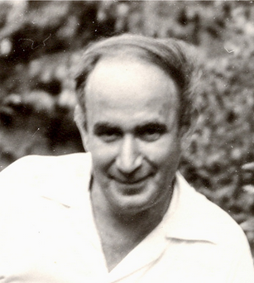
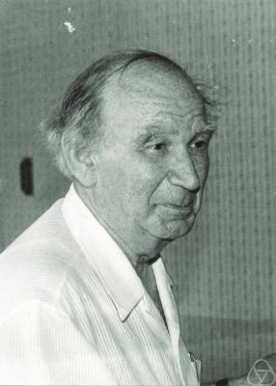

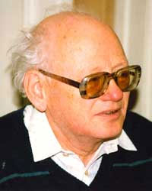
Arborii AVL (Adelson-Velsky și Landis)

Slide 7
Arborii AVL (Adelson-Velsky și Landis)
Un arbore binar de căutare este echilibrat dacă și numai dacă:
Înălțimea a celor 2 subarbori ai oricărui nod diferă cu cel mult 1.

Slide 8
Rotații în arbore binar căutare
Y
Right rotate
X
Rotație la dreapta
X
T3
Y
T1
T2
Left rotate
Rotație la stânga

Slide 9
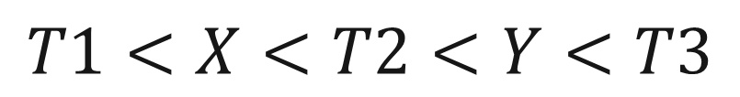
Rotații în arbore binar căutare
Y
Right rotate
X
Rotație la dreapta
X
T3
Y
T1
T2
Left rotate
Rotație la stânga
Proprietate Arbore Binar Căutare:
$$T1<X<T2<Y<T3$$

Slide 10
Rotații în arbore binar căutare
Y
Right rotate
X
Rotație la dreapta
X
T3
T1
Y
T1
T2
Left rotate
T2
T3
Rotație la stânga
Proprietate Arbore Binar Căutare:
$$T1<X<T2<Y<T3$$

Slide 11
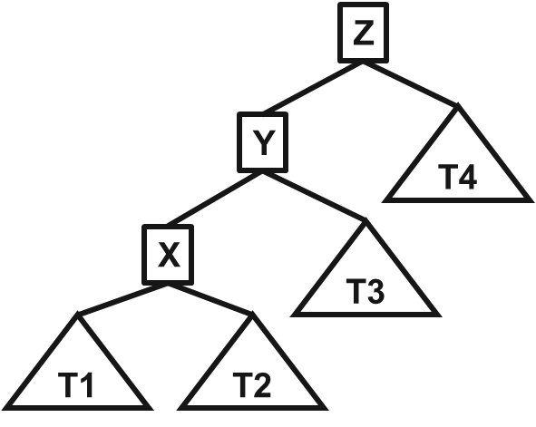
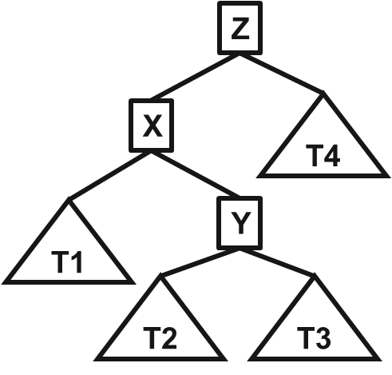
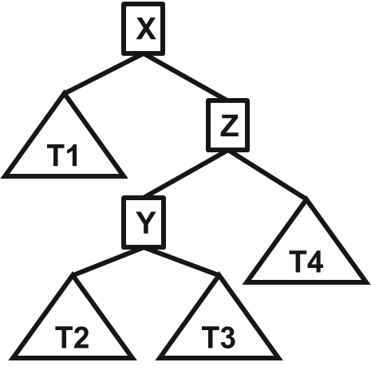
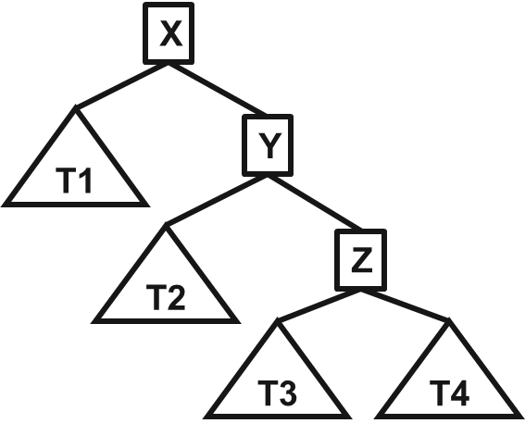
Cazuri dezechilibrare cu 2
Left Left
Left Right
Right Left
Right Right
$$h\left(T1\right)≈h\left(T2\right)≈h\left(T3\right)≈h(T4)$$
$$T1<X<T2<Y<T3<Z<T4$$

Slide 12
Cazuri dezechilibrare cu 2
Left Left
Right Right
Z
X
Y
T4
T1
Y
X
T3
T2
Z
T1
T2
T3
T4

Slide 13
Left Left
Z
Y
Right rotate
Y
T4
Rotație la dreapta
X
Z
X
T3
T1
T2
T3
T4
T1
T2

Slide 14
Right Right
X
Y
Left rotate
T1
Y
Rotație la stânga
X
Z
T2
Z
T1
T2
T3
T4
T3
T4

Slide 15
Cazuri dezechilibrare cu 2
Left Right
Right Left
Z
X
X
T4
Z
T1
T1
Y
T4
Y
T2
T3
T3
T2

Slide 16
Left Right
Z
Left rotate (X)
Z
X
T4
Y
T4
T1
Y
X
T3
Right rotate (Z)
T2
T3
T1
T2
Y
X
Z
T1
T2
T3
T4

Slide 17
Right Left
X
Right rotate (Z)
Z
Z
T1
Y
T1
Y
X
T2
Left rotate (Z)
T4
T3
T2
T4
T3
Y
X
Z
T1
T2
T3
T4

Slide 18
De ce nu aplicăm prima oară Right?
Z
Right rotate (Z)
X
X
T4
Z
T1
T1
Y
T4
Y
T2
T3
T3
T2

